Slide 1
Trường Đại học Y Dược Huế
CLB Sinh viên Dược lâm sàng
TẦM QUAN TRỌNG CỦA EMAIL VÀ
KỸ NĂNG VIẾT EMAIL CHUYÊN NGHIỆP
Nguyễn Hoài Anh Thư
Hồ Nhật Linh

Slide 2
Những nội dung chính:
Tầm quan trọng của email
Cách viết email chuyên nghiệp
Một số chú ý

Slide 3
1. Tầm quan trọng của email
Sinh viên sử dụng
Email khi nào?

Slide 4
1. Tầm quan trọng của email
Notes:
SINH VIÊN SỬ DỤNG EMAIL KHI NÀO?
Liên lạc với thầy cô: thắc mắc bài tập, điểm số, xin thi lại, học lại,…và các vấn đề khác
Liên hệ phòng CTSV, phòng ban chức năng của nhà trường để hỏi về các chính sách hỗ trợ, học bổng, giấy tờ, thắc mắc khác.
Nếu bạn tham gia các CLB, việc dùng email liên lạc thường xuyên hơn: nhận nhiệm vụ, thống báo về tiến triển công việc,…..
Nếu bạn đi làm thêm: email liên lạc với cấp trên, đồng nghiệp
EMAIL TRONG CÔNG VIỆC SAU NÀY VÀ CUỘC SỐNG
Liên hệ giữa đồng nghiệp, nhân viên với cấp trên, nhân viên với đối tác và khách hàng
Email thông báo, báo cáo tiến độ,…
Email đề xuất ý kiến,….

Slide 5
1. Tầm quan trọng của email
Thực trạng hiện nay
Việc sử dụng email còn rất hạn chế
Sinh viên chưa có kỹ năng viết email
→ Cần tạo thói quen sử dụng email trong liên hệ, trao đổi thông tin trong trường để giao tiếp thuận lợi hơn đồng thời cũng làm quen với môi trường làm việc sau này

Slide 6
2. Cách viết email chuyên nghiệp
Viết email cho một anh/chị trong CLB nhờ sửa bài power point và một bài dịch.

Slide 7
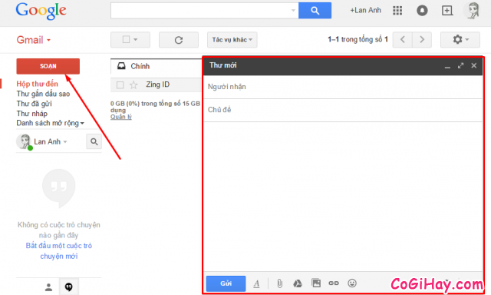
2. Cách viết email chuyên nghiệp

Slide 8
2. Cách viết email chuyên nghiệp
a
Đặt tiêu đề cho email
b
Đính kèm file vào email (nếu có)
CÁC BƯỚC VIẾT
EMAIL
c
Viết nội dung email
d
Kiểm tra lại nội dung email
e
Nhập địa chỉ người nhận

Slide 9
2. Cách viết email chuyên nghiệp
a) Đặt tiêu đề cho email
- Email luôn phải có tiêu đề
Tiêu đề của email phải rõ ràng, và nêu rõ chủ đề chính của email đó
- Tránh gửi những email có tiêu đề theo kiểu chung chung như: Gấp!, Quan trọng cần đọc ngay, Gửi anh/em/chị,…Nếu bạn muốn thể hiện tính chất của email đó, bạn có thể dùng cú pháp sau: [Tình trạng] Tiêu đề email
Ví dụ: Rõ ràng: [Quan trọng] V/v thay đổi chiến lược kinh doanh năm 2017
Không rõ ràng: Chiến lược kinh doanh

Slide 10
2. Cách viết email chuyên nghiệp
b) Đính kèm file vào email
- Nếu có nhiều file, cần nén lại trước khi gửi.
- Việc đặt tên file cũng cần đảm bảo rõ ràng, ngắn gọn.

Slide 11
2. Cách viết email chuyên nghiệp
c) Viết nội dung email
Trình bày gọn gàng đầy đủ
Viết sao cho dễ hiểu nhất
Tạo chữ ký trong Gmail
c1
c2
c3

Slide 12
2. Cách viết email chuyên nghiệp
c) Viết nội dung email
c1) Trình bày gọn gàng, đầy đủ
Thông thường, một email bao gồm 3 thành phần:
Lời chào
Nội dung chính
Lời chúc/lời cảm ơn và ký tên

Slide 13
2. Cách viết email chuyên nghiệp
c) Viết nội dung email
c2) Viết sao cho dễ hiểu nhất
Suy nghĩ liệu email mình viết đã đủ thông tin để người đối diện hiểu hay chưa?
- Email cần đi thẳng vào vấn đề, rõ ràng, có hướng giải quyết cụ thể.
- Người nhận email đã nắm được các thông tin trước đó chưa?
-Trình bày qua email liệu có trực quan hơn một hình thức khác hay không?
Notes:
Xu hướng N & S trong MBTI
Người có xu hướng S chắc chắn sẽ thích đọc một cái email rõ ràng, cụ thể, chi tiết, có số liệu, có hướng giải quyết cụ thể.
Người có xu hướng N cần đọc một email mà nó phải đi thẳng vào vấn đề chính, tránh vòng vo tam quốc dài dòng.
Xét về đặc tính lấy thông tin, biểu hiện của nhóm N (iNtuition - tạm dịch là trực giác) là họ có xu hướng thu thập thông tin rồi liên kết với những thứ đã biết tạo thành một bức tranh tổng quát. Nhóm N được coi là rất dồi dào ý tưởng.
Ngược lại là S (Sensing - tạm dịch là cảm giác). Nhóm S có xu hướng thu thập thông tin tập trung vào giác quan: mắt thấy gì, tai nghe gì, ngửi có mùi thế nào, sờ cảm giác ra sao. Nhóm này dễ được nhìn thấy rằng họ thực tế hơn, trình tự hơn, làm từng bước để dần xong mọi chuyện.

Slide 14
2. Cách viết email chuyên nghiệp
c) Viết nội dung email
c2) Viết sao cho dễ hiểu nhất
Ví dụ như bạn T muốn nhờ chị H ở phòng Xuất bản hỗ trợ biên tập nội dung dịch thuật thì phải viết rõ mong muốn của mình, lý do tại sao lại nhờ phòng Xuất bản, hướng giải pháp là gì… vì trước đó chị H không nắm đầy đủ thông tin mà chỉ nắm sơ bộ mà thôi (vì hai phòng ban khác nhau). Khi ta viết rõ ra như vậy, người nhận email sẽ rất dễ ra quyết định và sẽ đẩy nhanh được tiến độ công việc.

Slide 15
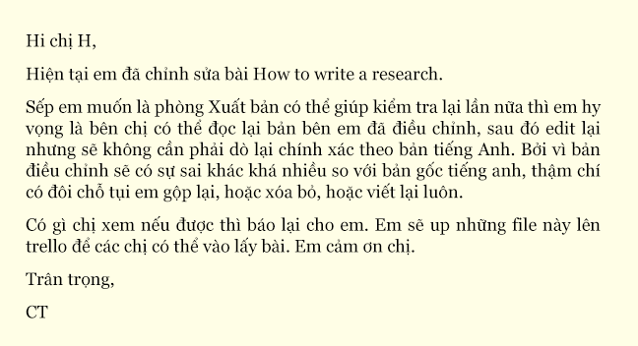
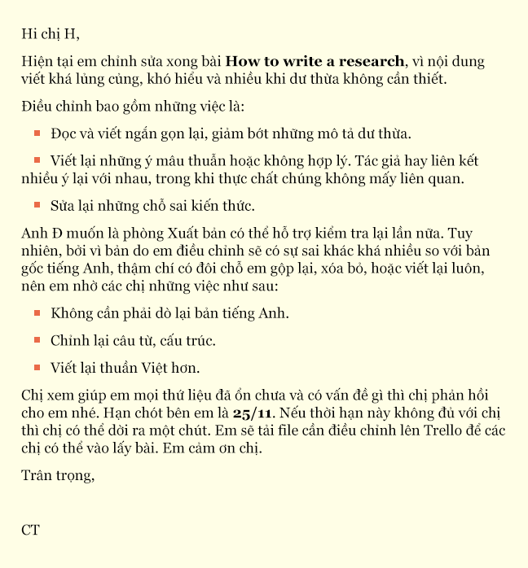
2. Cách viết email chuyên nghiệp
c) Viết nội dung email
c2) Viết sao cho dễ hiểu nhất

Slide 16
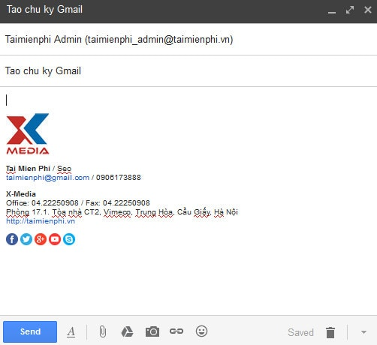
2. Cách viết email chuyên nghiệp
c) Viết nội dung email
c3) Tạo chữ ký trong Gmail
- Chữ ký cuối email là mục không thể thiếu trong môi trường làm việc hiện đại ngày nay.
- Một nội dung chữ ký hoàn hảo sẽ cung cấp những thông tin cơ bản như họ tên đầy đủ, thông tin liên hệ, vị trí, trường học/công ty… giúp người đọc dễ dàng “định vị” bạn là ai và từ đâu đến.

Slide 17
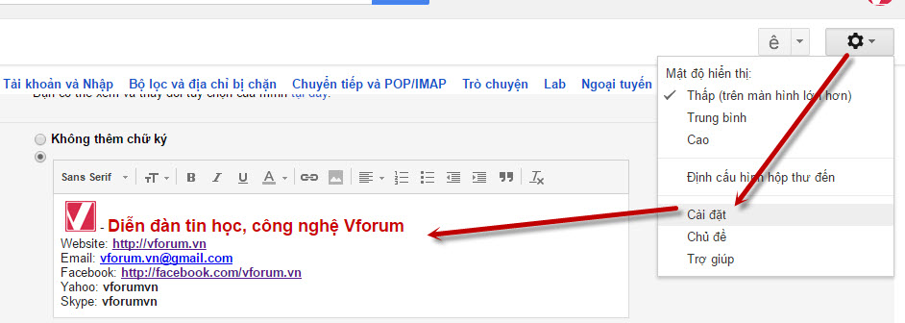
2. Cách viết email chuyên nghiệp
c) Viết nội dung email
c3) Tạo chữ ký trong Gmail

Slide 18
2. Cách viết email chuyên nghiệp
c) Viết nội dung email
c3) Tạo chữ ký trong Gmail
Name: Tên hiển thị Job Title: Nghề nghiệp Email: Địa chỉ email của bạn Mobile Phone: Số điện thoại cầm tay Company Nam: Tên công ty Website: Website của công ty Office Phone: Số điện thoại công ty Fax: Số Fax của công ty Address: Địa chỉ công ty

Slide 19
2. Cách viết email chuyên nghiệp
d) Kiểm tra lại nội dung email
- Sử dụng lời chào và ngôn ngữ phù hợp
- Luôn luôn dành thời gian dò lại để tránh sai lỗi chính tả, sai lỗi bỏ dấu chấm, phẩy căn bản.

Slide 20
2. Cách viết email chuyên nghiệp
d) Kiểm tra lại nội dung email
Nguyên tắc sử dụng dấu câu:
- Sau dấu chấm câu (.) luôn phải viết hoa. Tên riêng, địa danh phải viết hoa.
- Tất cả các dấu câu đều viết sát vào chữ trước, khoảng trống và đến chữ sau.
- Dấu ngoặc đơn, ( ); nháy kép “ ” viết sát vào ký tự ngay trước và sau chúng.
- Hai chữ nối tiếp nhau chỉ cách nhau một khoảng trống.
- Viết đủ ý rồi hãy chấm câu, sử dụng dấu phẩy khi câu có nhiều ý.
- Chia đoạn nếu viết dài.
- Hãy lưu ý việc dùng dấu cảm thán quá nhiều.

Slide 21
2. Cách viết email chuyên nghiệp
e) Nhập địa chỉ người nhận
Chỉ nhập địa chỉ sau khi đã soạn xong email
Ngoài ra, bạn cũng nên rèn luyện thói quen xóa địa chỉ gửi đến khi đang trả lời một email và chỉ khi nào chắc chắn là email đã sẵn sàng thì mới thêm vào địa chỉ người nhận.
Bạn cũng nên đặc biệt kiểm tra kỹ càng địa chỉ email của người nhận để tránh trở thành một người gửi "nhầm email" .

Slide 22
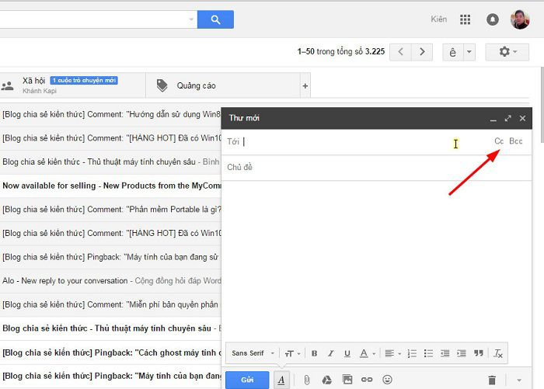
2. Cách viết email chuyên nghiệp
e) Nhập địa chỉ người nhận
Chức năng Cc và Bcc
Cc (Carbon copy) là tạo ra các bản sao.
Bcc (Blind carbon copy) là tạo ra các bản sao tạm
Giống nhau: Chúng đều được sử dụng khi gửi email cho nhiều người cùng một lúc.
Khác nhau: Cc gửi công khai danh tính Bcc gửi giữ kín danh tính
Lưu ý: Khi bạn gửi email cho nhiều người thì chế độ mặc định sẽ là Cc

Slide 23
3. Một số chú ý
- Đặt tên email chuyên nghiệp
- Suy nghĩ kỹ vấn đề trước khi viết
- “Reply all” nếu có
- Thông báo mình đã nhận được email
- Nhẹ nhàng nhắc nhở người nhận mail

Slide 24
TỔNG KẾT
- Tên của email: ko nên đặt tên "trẻ trâu". Tốt nhất là họ tên của mình và một số có liên quan chi đó. Không nên công khai nhiều thông tin như ngày tháng năm sinh. - Tiêu đề email: rõ ràng, đúng nội dung của mail Ví dụ: [Sinh hoạt D2 - CPC - 16/3] Tầm quan trọng và kĩ năng viết email chuyên nghiệp. - Cấu trúc 1 email gồm có: Lời chào, trình bày vấn đề, lời kết hoặc lời cảm ơn. Trong đó trình bày vấn đề thì nên giới thiệu ngắn gọn về bản thân nếu đó là lần đầu gửi mail, sau đó trình bày vấn đề gọn gàng, đầy đủ, có nhiều ý thì nên gạch đầu dòng hoặc đánh số thứ tự. - Việc tạo chữ ký: quan trọng. Vì để người nhận mail biết mình đang nói chuyện với ai và nếu có vấn đề gì trong mail có thể liên lạc trực tiếp qua thông tin trong chữ kí. - Tôn trọng: gửi email là một hình thức giao tiếp giữa người và người, nên dùng ngôn ngữ thể hiện sự tôn trọng đối với người nhận được. - Bcc/ Cc: hiểu rõ để có sự lựa chọn đúng đắn khi dùng.

Slide 25
Cảm ơn anh chị và các bạn
đã chú ý theo dõi.

